Slide 1
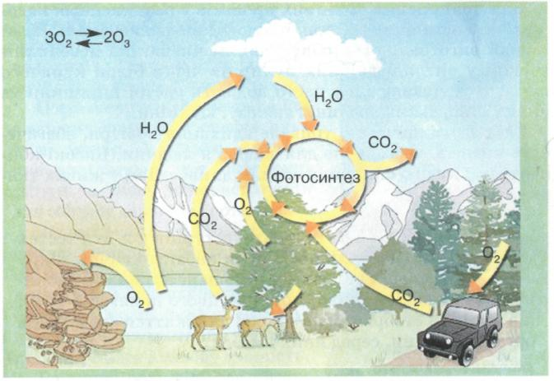
Кругообіг речовин в природі
Підготували учениці 11-А класу
Олевської гімназії
Шейко Ю., Рудницька Я., Кравченко Т.

Slide 2
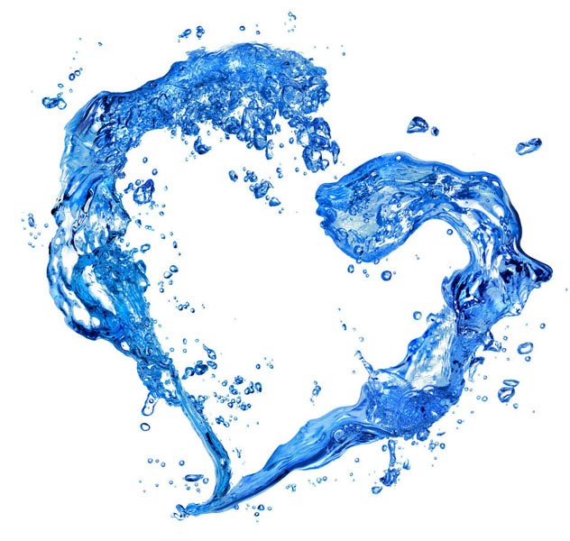
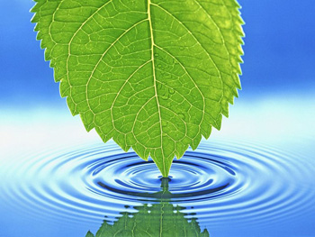
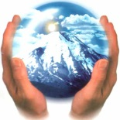
Кругообіг води

Slide 3
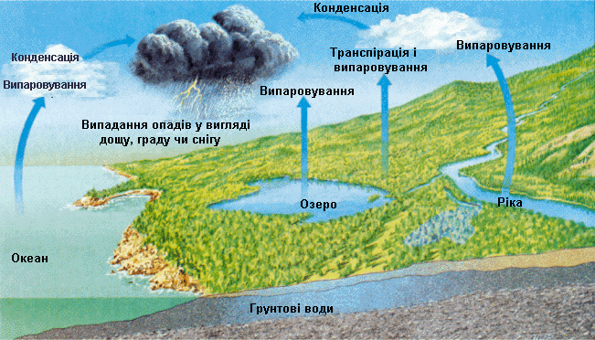
Кругоо́біг води́ — безперервний процес обертання води на земній кулі, що відбувається під впливом сонячної радіації і дії сили тяжіння.
Випаровування за рік з поверхні Світового океану 448 тисяч км³, з поверхні суші близько 71 тисяч км³, сума опадів — 519 тис. км³ при постійному вмісті води в атмосфері біля 13 тис. км³.

Slide 4
Розрізняють декілька видів вологообігу в природі
Великий, або світовий, кругообіг — водяна пара, що утворилася над поверхнею океанів, переноситься вітрами на материки, випадає там у вигляді атмосферних опадів і повертається в океан у вигляді стоку. У процесі вологообігу змінюється якість води: при випаровуванні солона морська вода перетворюється в прісну, а забруднена — очищається.
Малий, або океанічний, кругообіг — водяна пара, що утворилася над поверхнею океану, сконденсується і випадає у вигляді опадів знову в океан.
Внутрішньоконтинентальний кругообіг — вода, що випарувалась над поверхнею суходолу, знову випадає на суходіл у вигляді атмосферних опадів.
Зрештою, опади в процесі руху знову досягають Світового океану.

Slide 5
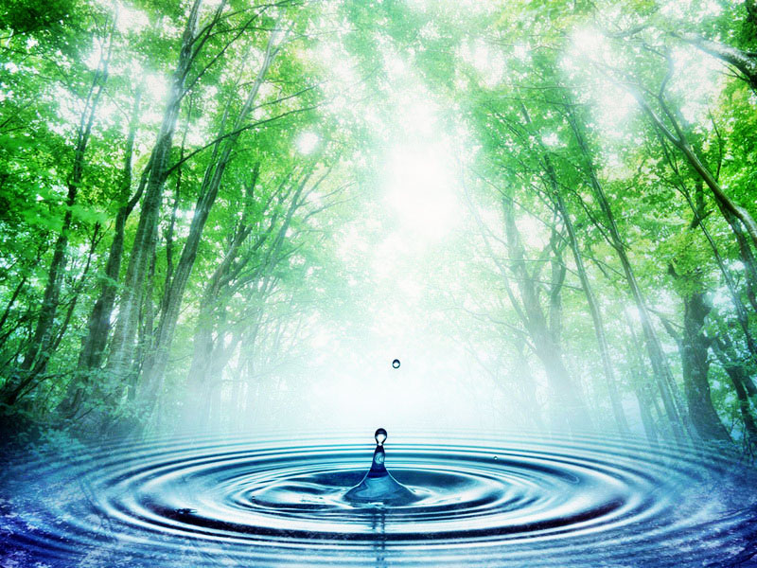
Три чверті поверхні земної кулі вкриті водою.
Водну оболонку землі називають гідросферою.
Більшу її частину становить солона вода морів і океанів, а меншу — прісна вода озер, річок, льодовиків, ґрунтові води та водяна пара.
Без води неможливе існування живих організмів.
У будь якому організмі вода є середовищем, у якому відбуваються хімічні реакції, без яких не можуть жити живі організми.
Вода є найціннішою та найнеобхіднішою речовиною для життєдіяльності живих організмів.

Slide 6
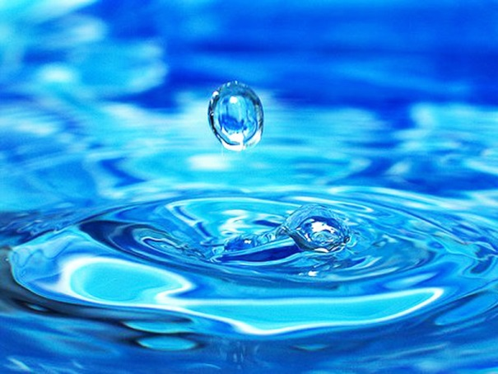
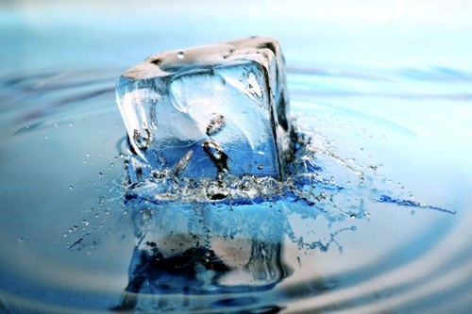
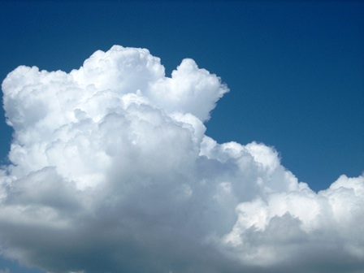
На землі вода існує в трьох агрегатних станах:
рідкому
твердому
газоподібному

Slide 7
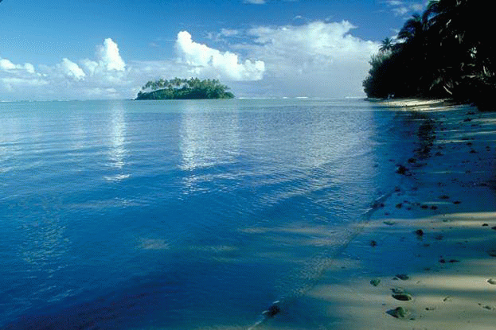
Швидкість перенесення різних видів води змінюється в широких межах, тому і періоди витрат, і періоди поновлення води також різні.
Вони змінюються від декількох годин до декількох десятків тисячоліть.
Запаси ґрунтової вологи мають приблизно річний період накопичення і витрат.
Атмосферна волога, що утворюється при випаровуванні води з океанів, морів та суходолу й існує у вигляді хмар, поновлюється в середньому через вісім днів.
Води, що входять до складу живих організмів, поновлюються протягом декількох годин.
Це найактивніша форма водообміну.
Період поновлення запасів води в гірських льодовиках становить близько 1 600 років, у льодовиках полярних країн значно більше — близько 9 700 років.
Повне поновлення вод Світового океану відбувається приблизно через 2 700 років.

Slide 8
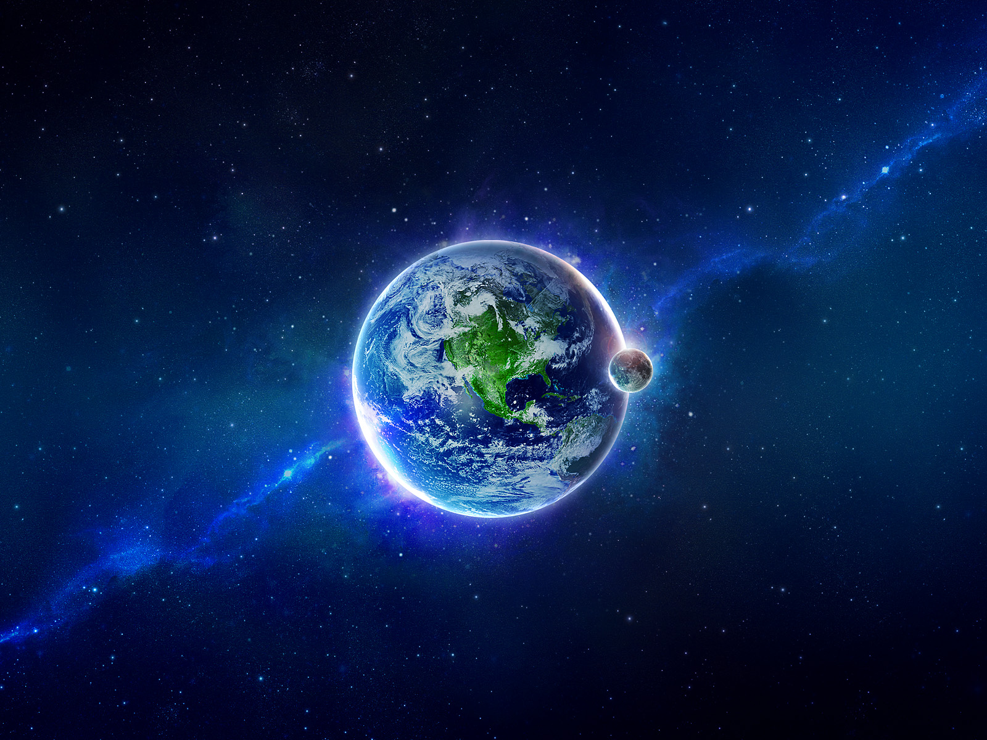
Землю часто називають блакитною планетою саме внаслідок значних запасів води, що перебуває тут у твердому, рідкому й газоподібному станах. Постійно переміщуючись, вода послідовно переходить із одного стану в інший. Цей нескінченний ряд перетворень називається кругообігом води в природі.

Slide 9
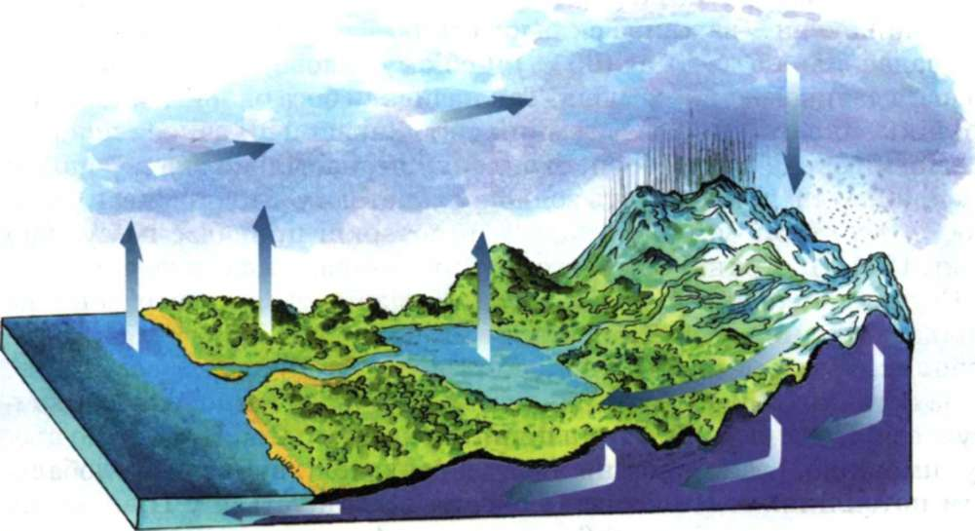
Найбільший обсяг її, близько 90 % усіх запасів на Землі, зосереджений у гідросфері. До неї входять океани, моря та інші великі водні об’єкти, зокрема такі, як озера й річки. Друге місце за запасами води посідає кріосфера. Це шапки полярних льодів, льодовики та сталий сніговий покрив. Воду також можна виявити в літосфері, тобто у верхніх шарах земної кори. Невелика кількість її присутня в атмосфері у вигляді хмар, що складаються з водяної пари, дрібних краплинок або кристаликів льоду.

Slide 10
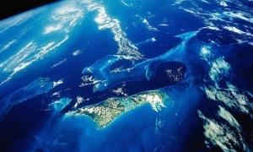
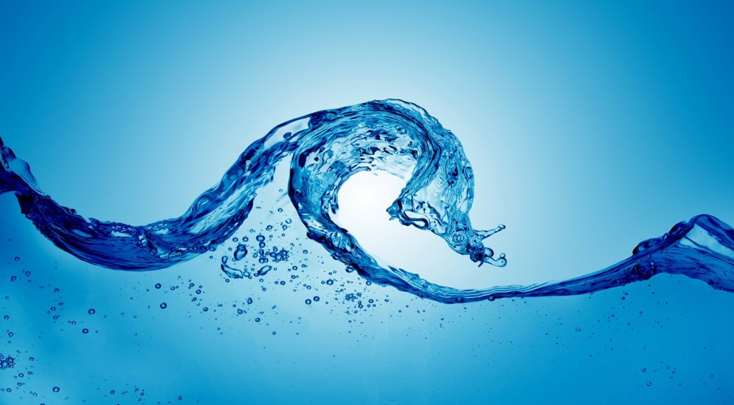
Нескінченний процес кругообігу води приводить у дію Сонце. Цей глобальний процес здійснюється в замкнутому циклі, тому загальна кількість води на планеті відносно постійна. Вода з’єднує між собою різні компоненти природи, перетворюючи їх на єдину географічну систему.

Slide 11
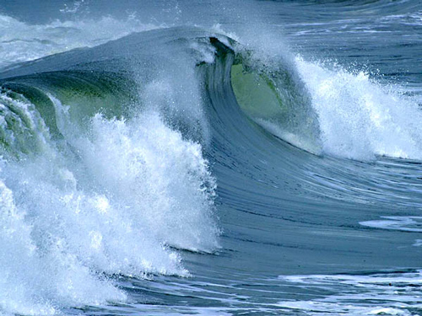
Значення океанів.
Океани займають 71% поверхні Землі й містять 97% усієї води. Вони впливають на формування погоди. Нагріваючись і охолоджуючись повільніше, ніж суша, вони пом’якшують коливання температури. Океанські течії й вертикальне перемішування води розподіляють тепло в її товщі. Крім того, океан, немов величезний морський конвеєр, що оперізує всю планету, нескінченно переміщує навколо Землі теплі й холодні течії.

Slide 12
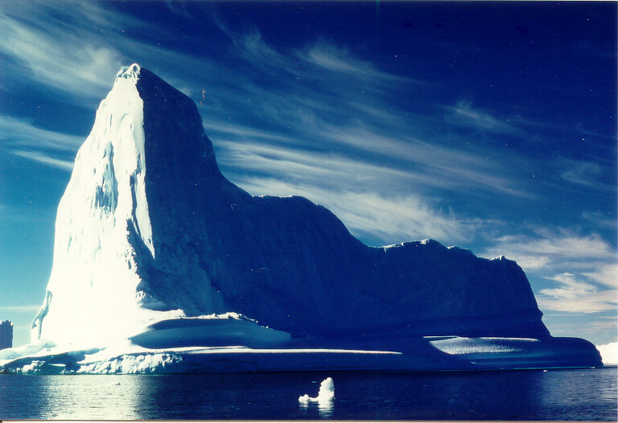
Ріки льоду.
Сніг, що випадає на льодовики, згодом ущільнюється, перетворюється на лід і під силою власної ваги сповзає в океан, де тане або плаває на поверхні у вигляді крижин. Близько 77% запасів прісної води на Землі міститься в льодовиках. Сходження льоду в океан – одна з ланок загального кругообігу води.

Slide 13
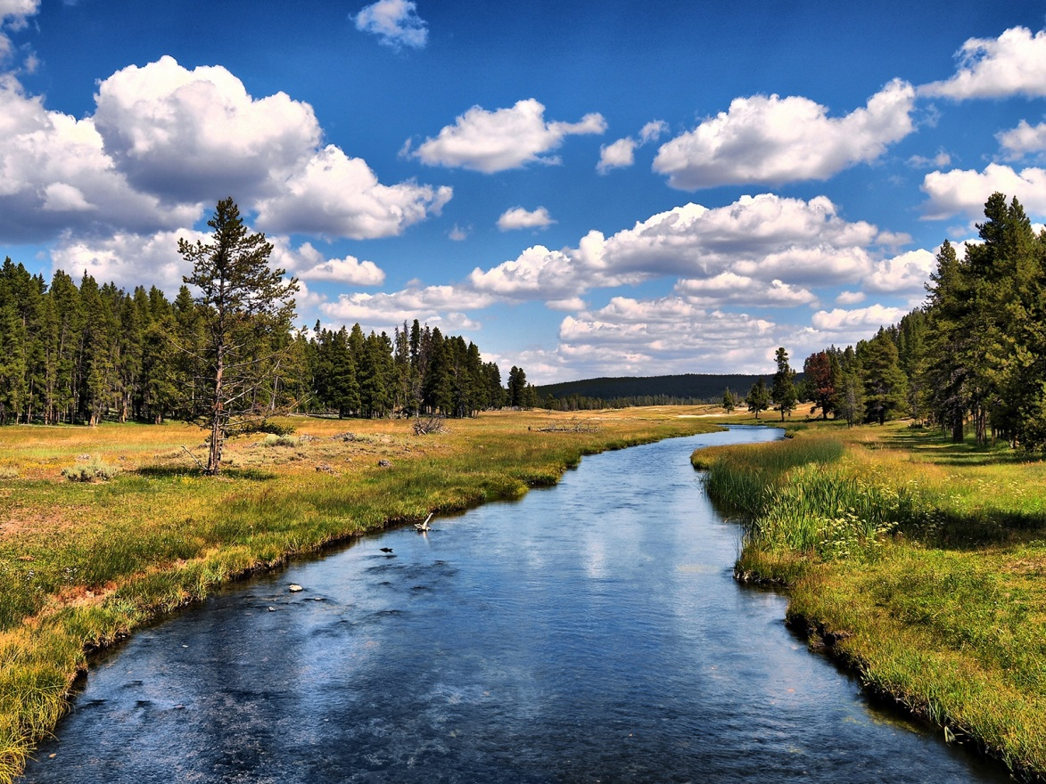
Морська та прісна вода.
Вода, навколо сама вода, але спрагу втамувати майже не можливо. Тільки незначна частина води на Землі придатна до вживання як питна. Більша її частина зосереджена в льодовиках.

Slide 14
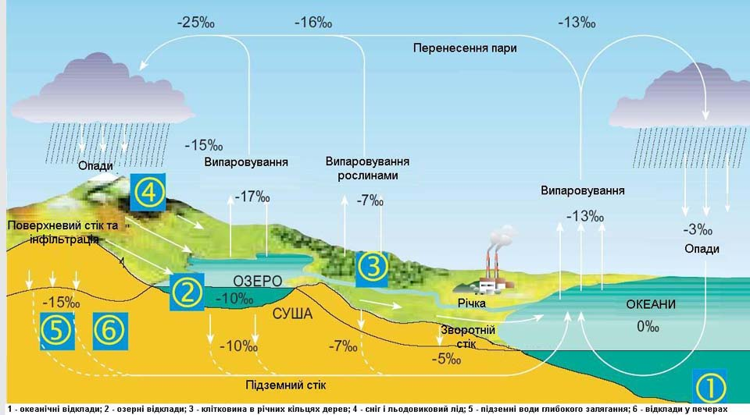
Кругообіг води.
З океанів, озер і річок вода випаровується в атмосферу. Там вона перетворюється на хмари, її переносять повітряні течії, й вода знову повертається на земну поверхню у вигляді дощу або снігу. Океани випаровують більшу кількість води, ніж одержують назад у вигляді опадів, натомість на сушу випадає більше опадів, ніж випаровується з неї. Цей нескінченний процес зберігає рівновагу: надлишки води, що випадають на сушу, вертаються в океан по річках або, просочившись у земну кору, попадають туди, зробивши тривалу підземну подорож. Потім знову випаровування, випадають опади. Так відбувається постійний кругообіг води. Збалансованість цього процесу – необхідна умова здоров’я планети Земля. Вода на Землі відіграє ту ж роль, що й кров в організмі людини, і не випадково структура річкової мережі дуже схожа на структуру кровоносної системи людини.

Slide 15
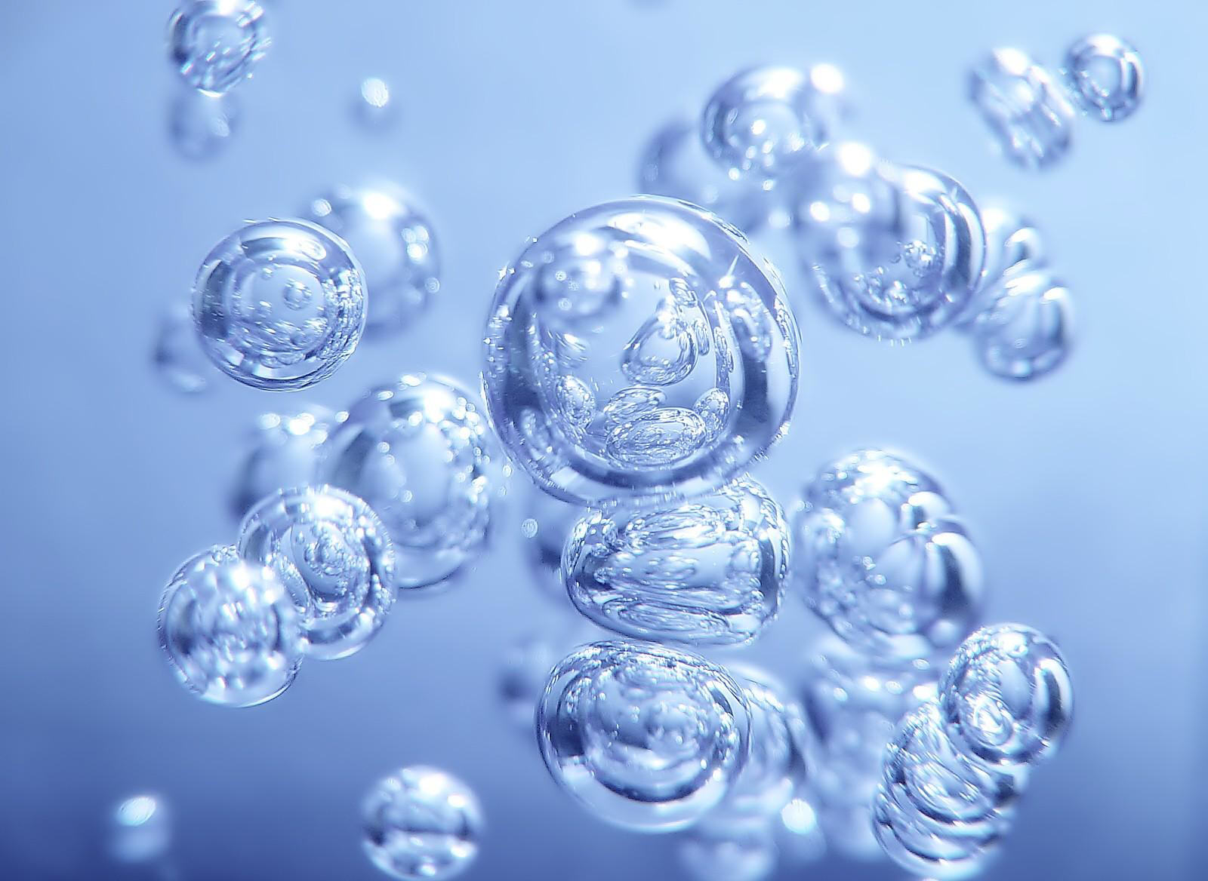
Кругообіг кисню.
У кількісному відношенні головною складовою живої матерії є кисень, кругообіг якого ускладнений його здатністю вступати в різні хімічні реакції, головним чином реакції окислення. У результаті виникає безліч локальних циклів, що відбуваються між атмосферою, гідросферою і літосферою. Певною міроюкругообіг кисню нагадує зворотний кругообіг вуглекислого газу. У основному він відбувається між атмосферою та живими організмами

Slide 16
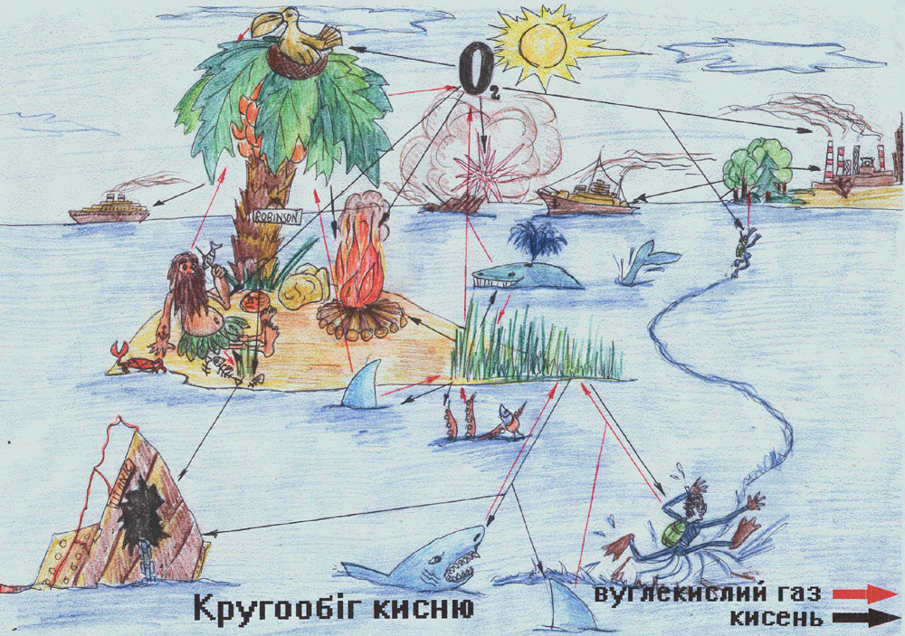
Кисень, що міститься в атмосфері і в поверхневих мінералах (осадові кальцити, залізні руди), має биогенное походження і повинно розглядатися як продукт фотосинтезу. Цей процес протилежний процесу споживання кисню при диханні, який супроводжується руйнуванням органічних молекул, взаємодією кисню з воднем (відщепленим від субстрата) та утворенням води.

Slide 17
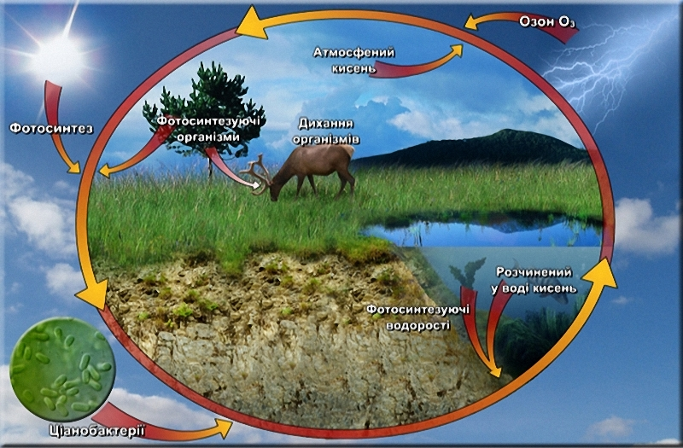
В деякому відношенні кругообіг кисня нагадує зворотний кругообіг вуглекислого газу. В основному він відбувається між атмосферою та живими організмами. Споживання атмосферного кисня та його відшкодування рослинами в процесі фотосинтезу здійснюється досить швидко. Розрахунки показують, що для повного поновлення всього атмосферного кисня вимагається біля двох тисяч років. З іншого боку, для того, щоб всі молекули води гідросфери були підвержені фотолізу і знов синтезовані живими організмами, необхідно два мільйони років.

Slide 18
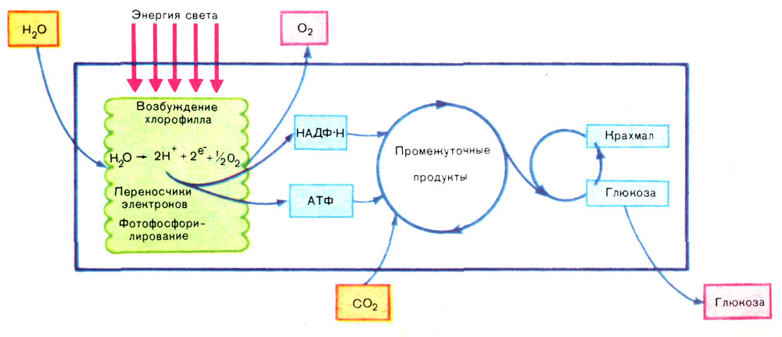
У процесі фотосинтезу на кожний атом фіксованого вуглецю вивільняється по два атоми кисню. Цей, на перший погляд, простий процес значно складніший, ніж його можна вважати, виходячи з відомого рівняння фотосинтезу і дихання. В ньому визначальну роль відіграє вода, яка вступає у складні біохімічні процеси, котрі відбуваються в ході фотосинтезу. Хоч така ж кількість води виділяється в процесі дихання, молекули води, беручи участь в усіх цих процесах, не залишаються зовсім незмінними.

Slide 19
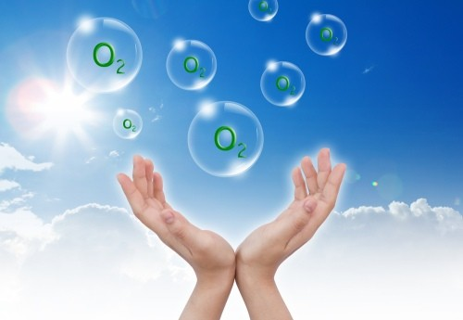
Молекула кисню (О2), яка утворилася в ході фотосинтезу, одержує один атом від вуглекислого газу (СО2), а інший – від води; молекула кисню, вжита в процесі дихання, віддає один свій атом вуглекислому газу, а інший – воді. Кисень є найбільш поширеним елементом на Землі. Уморській воді міститься 85,82% кисню, в атмосферному повітрі 23,15% увагою або 20,93% за обсягом, а в земній корі 47,2% за вагою. Такаконцентрація кисню в атмосфері підтримується завдяки постійнійпроцесу фотосинтезу. У цьому процесі зелені рослини під дієюсонячного світла перетворюють діоксид вуглецю і воду в вуглеводи і кисень.

Slide 20
Кисень і його з'єднання незамінні для підтримки життя. Вони відіграють найважливішу роль у процесах обміну речовин і диханні. Кисень входить до складу білків, жирів,вуглеводів, з яких «побудовані» організми; в людському організмі,наприклад, міститься близько 65% кисню. Більшість організмів отримують енергію, необхідну для виконання їхніх життєвих функцій, за рахунок окислення тих чи інших речовин за допомогою кисню. Спад кисню в атмосфері в результаті процесів дихання, гниття та горіння відшкодовується киснем,виділяється при фотосинтезі. Вирубка лісів, ерозія грунтів, різні гірські виробітку на поверхні зменшують загальну масу фотосинтезу і знижують кругообіг на значних територіях.

Slide 21
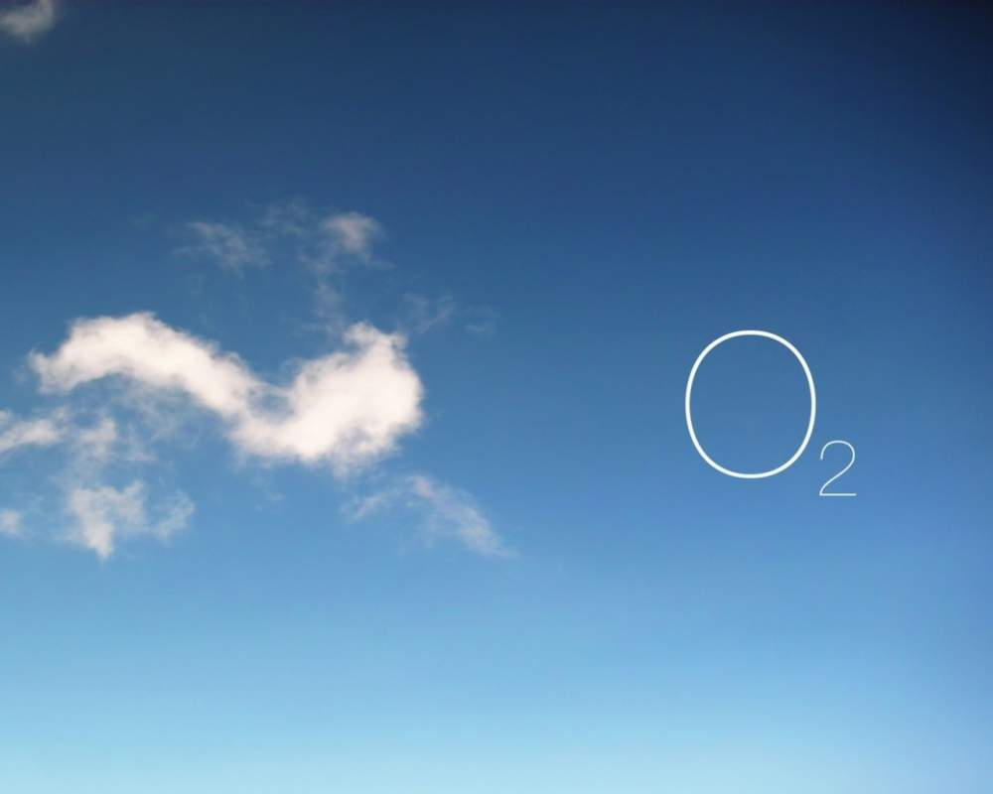
Поряд з цим, потужним джерелом кисню є, мабуть, фотохімічні розкладання водяної пари вверхніх шарах атмосфери під впливом ультрафіолетових променів сонця. Таким чином, у природі безупинно відбувається кругообіг кисню,що підтримує сталість складу атмосферного повітря.

Slide 22
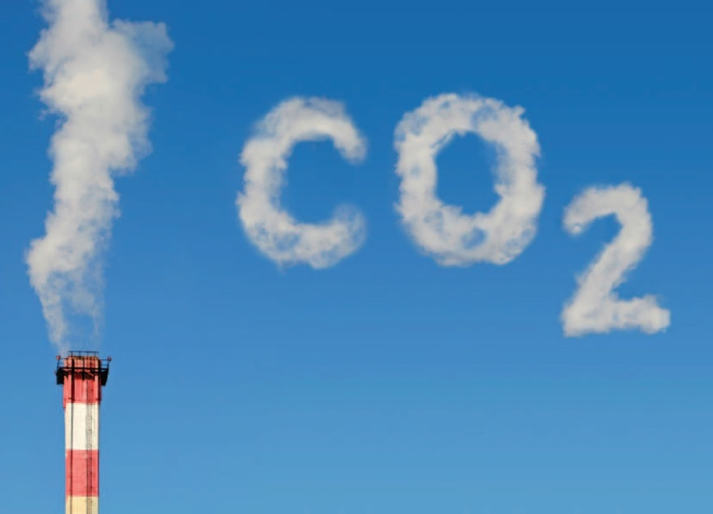
Вуглецевий цикл

Slide 23
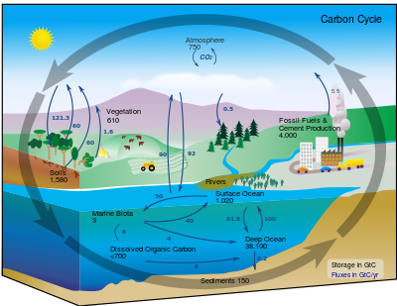
Вуглеце́вий цикл (англ. Carbon cycle) — кругообіг вуглецю (у різних формах, наприклад, у вигляді двоокису вуглецю) між атмосферою, океаном, біосферою та надрами Землі.
Колообіг вуглецю у природі включає біологічний цикл, виділення СО2 в атмосферу при згорянні палива, із вулканічних газів, гарячих мінеральних джерел, із поверхневих шарів океанічних вод та ін.

Slide 24
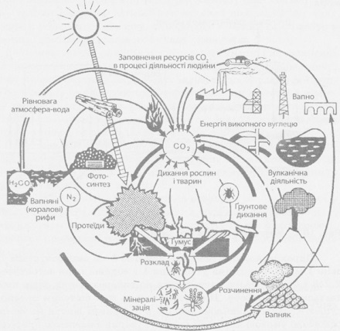
Розрізняють два види даного кругообігу:
Біологічний колообіг
Геологічний колообіг

Slide 25
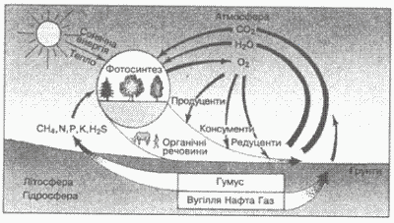
Біологічний колообіг
Біологічний колообіг вуглецю пов’язаний з життєдіяльністю організмів. Біологічний цикл полягає в тому, що вуглець у вигляді СО2 поглинається із тропосфери рослинами. Потім із біосфери знову повертається в геосферу : з рослинами вуглець потрапляє до організму тварин та людини, а потім при гнитті тваринних та рослинних матеріалів – до ґрунту, і у вигляді СО2 – до атмосфери.

Slide 26
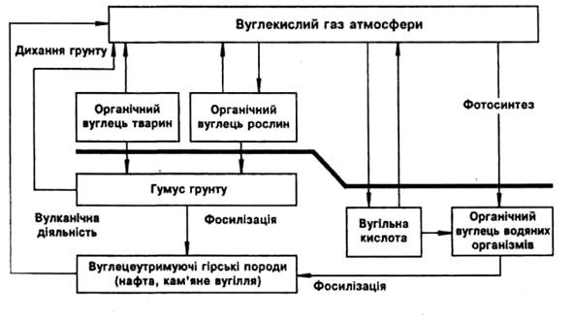
Біологічний колообіг
Вуглець – основний біогенний елемент. Він відіграє важливу роль в утворенні живої речовини біосфери. Вуглекислий газ із атмосфери в процесі фотосинтезу, який здійснюють зелені рослини, асимілюється і перетворюється на численні різноманітні органічні сполуки рослин. Рослинні організми, особливо нижчі мікроорганізми, морський фітопланктон, завдяки виключній швидкості розмноження, виробляють на рік близько 1,5• 107 т вуглецю у вигляді органічної маси.

Slide 27
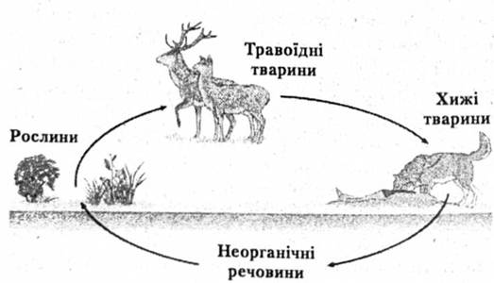
Біологічний колообіг
Рослини часто поїдаються тваринами. При цьому утворюються більш або менш складні трофічні зв’язки. В остаточному підсумку органічна речовина в результаті дихання організмів, розкладу їхніх трупів, процесів бродіння, гниття та горіння перетворюється на вуглекислий газ або відкладається у вигляді сапропелю, гумусу, торфу, які, в свою чергу, дають початок багатьом іншим каустобіолітам – кам’яному вугіллю, нафті, горючим газам. Біологічний цикл вуглецю закінчується або окисненням і поверненням у атмосферу, або відкладенням у вигляді вугілля або нафти.

Slide 28
Біологічний колообіг
В процесах розпаду органічних речовин величезну роль відіграють бактерії та гриби. В активному колообігу вуглецю бере участь дуже невелика частка всієї його маси. Величезну кількість вугільної кислоти законсервовано у вигляді вапняків та інших порід. Між вуглекислим газом атмосфери і води океану, в свою чергу, існує рухома рівновага.
Водні організми поглинають вуглекислий кальцій, утворюють свої кістяки, а потім з них утворюються пласти вапняків. Із атмосфери було вилучено і захоронено в десятки тисяч разів більше вуглекислого газу, ніж в ній перебуває зараз. Атмосфера поповнюється вуглекислим газом завдяки процесам розкладу органічної речовини, карбонатів тощо, а також в результаті індустріальної діяльності людини.

Slide 29
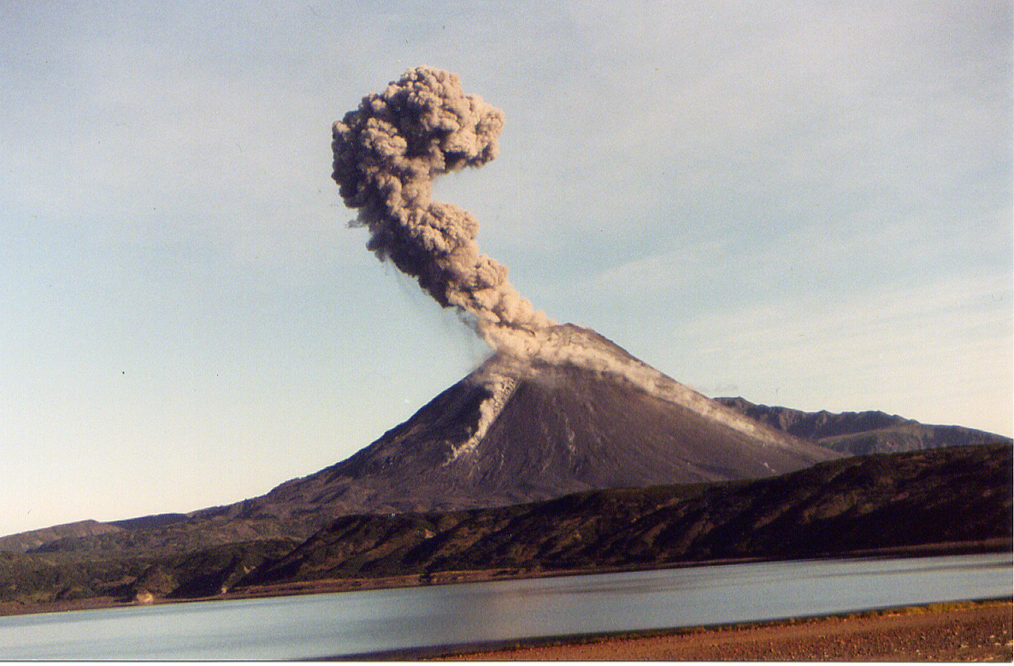
Особливо потужним джерелом є вулкани, гази яких складаються головним чином із вуглекислого газу та водяної пари. Деяка частина вуглекислого газу і води, що виділяються при вивержені вулканів, виділяється з осадових порід, зокрема вапняків, при контакті магми з ними і їх асиміляції магмою. В процесі колообігу вуглецю відбувається неодноразове його фракціонування по ізотопному складу, особливо у магматогенному процесі (утворення СО2, алмазів, карбонатів), при біогенному перетворенні органічної речовини (вугілля, нафти, тканин організмів тощо).
Життя на Землі і газовий баланс атмосфери підтримуються відносно невеликою кількістю вуглецю, що бере участь у малому колообігу і міститься в тканинах рослин (5*1011 т) тварин (5*1016 т).

Slide 30
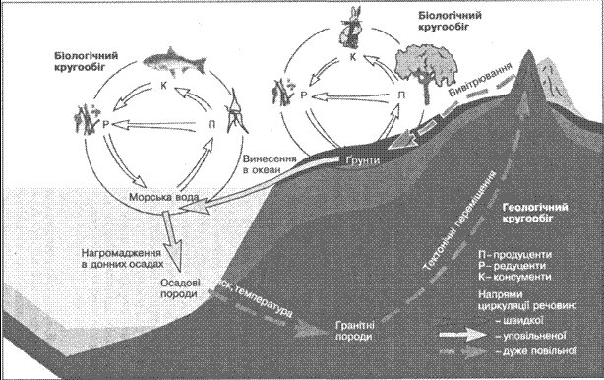
Геологічний колообіг
Основна маса вуглецю акумульована в карбонатних відкладах дна океану (1,3·1016 т), кристалічних породах (1,0·1016 т), кам’яному вугіллі і нафті (3.4·1015 т).
Саме цей вуглець бере участь у повільному геологічному колообігу.
За останні 200 років відбулися значні зміни в континентальних екосистемах внаслідок зростання антропогенного впливу. Коли землі, зайняті лісами і травами перетворюються на сільськогосподарські угіддя, органічна речовина, тобто жива речовина рослин і мертва органічна речовина ґрунтів, окиснюється і потрапляє в атмосферу в формі СО2.

Slide 31
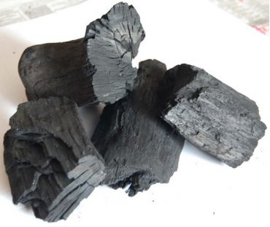
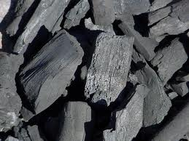
Якась кількість елементарного вуглецю може бути похована в ґрунті у вигляді деревного вугілля (як продукт, що залишився від згоряння лісу) і, таким чином, вилучатися із швидкого обігу в вуглецевому циклі. Вміст вуглецю в різних компонентах екосистем змінюється, оскільки відновлення і деструкція органічної речовини залежать від географічної широти і типу рослинності. Були проведені численні дослідження, які мали на меті розв’язати існуючу невизначеність в оцінці змін запасів вуглецю в континентальних екосистемах. Очевидно, інтенсивність фотосинтезу зростає зі збільшенням концентрації СО2 в атмосфері. Основні характеристики глобального вуглецевого циклу добре вивчені. Стало можливим створення кількісних моделей, які можуть бути покладені в основу прогнозів підвищення концентрації в атмосфері при використанні певних сценаріїв викиду.

Slide 32
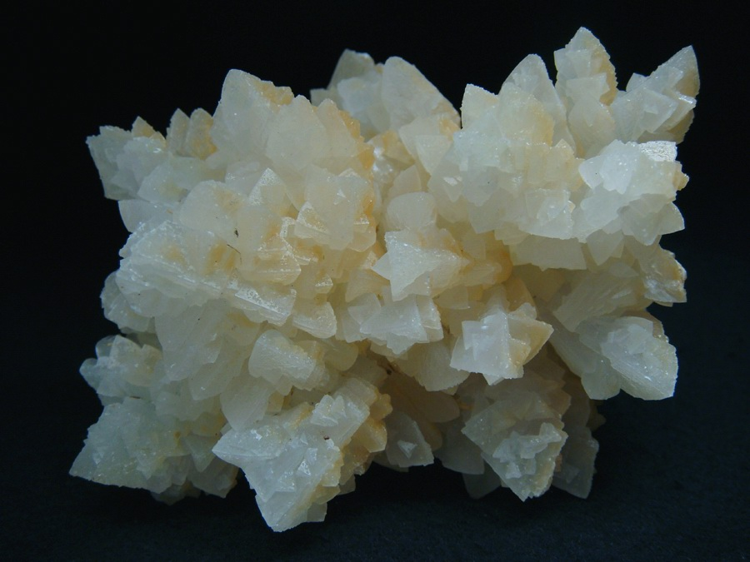
Якщо інтенсивність викидів в атмосферу залишиться постійною, або буде зростати дуже повільно, то до кінця XXI століття концентрація атмосферного СО2 не більше, ніж на 60% перевищить доіндустріальний рівень. Якщо інтенсивність викидів протягом найближчих чотирьох десятиріч зростатиме в середньому на 1-2% за рік в майбутньому темпи і зростання сповільняться, то подвоєння вмісту СО2 в атмосфері порівняно з доіндустріальним рівнем відбудеться до кінця XXI століття.
Карбонати, або солі вуглецевої кислоти Н2СО3 – один із головних компонентів земної кори. Карбонати становлять 14% осадової оболонки Землі. З неорганічних сполук вуглецю в природі відомо близько 100 мінералів, але головним породотвірним мінералом є кальцит, або карбонат кальцію. Кальцитові породи складають багатокілометрові шари на просторах континентів, утворюючи цілі гірські системи.

Slide 33
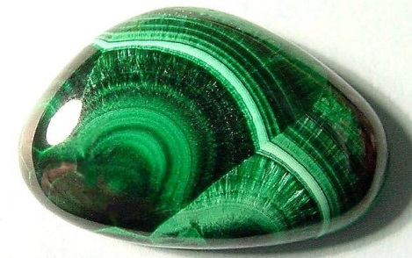
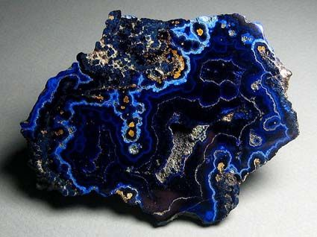
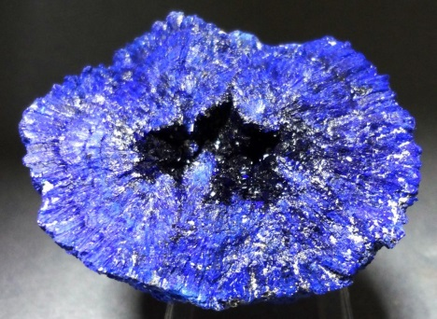
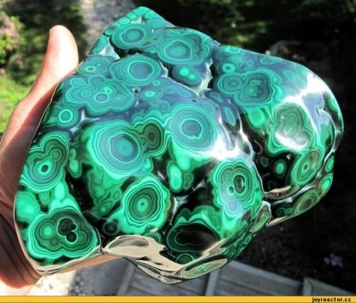
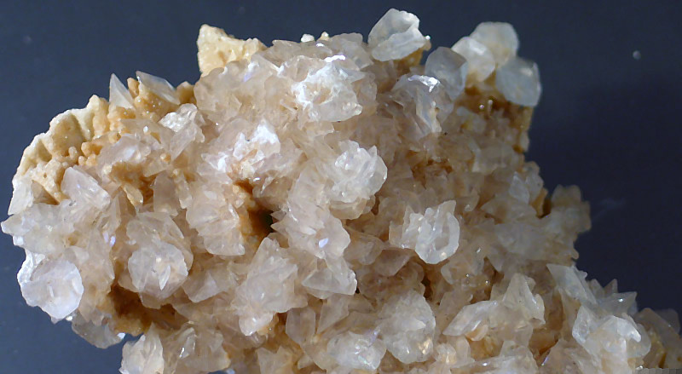
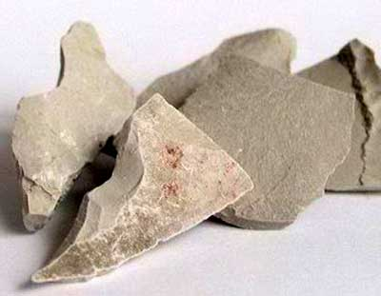
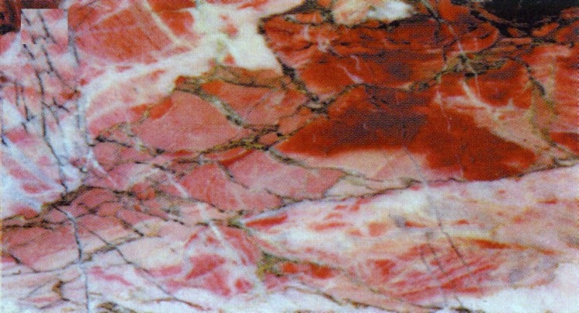
При взаємодії Cu2+ та СО2-3 осаджуються важкорозчинні основні карбонати, що зустрічаються в природі у вигляді дуже красивих мінералів – зеленого малахіту [CuCO3•Cu(OH)2] та синього азуриту [2CuCO3•Cu(OH)2].
Карбонати відіграють важливу роль у складі земної кори, будові ландшафтів, формуванні корисних копалин. Найпоширенішими є кальцит, магнезит, сидерит, малахіт, церусит та ін. Карбонати утворюють осадові (вапняк, доломіт, мергель та ін.) та метаморфічні (мармур та ін.) гірські породи, що складають більше, ніж 20% усіх осадових порід на Землі.

Slide 34
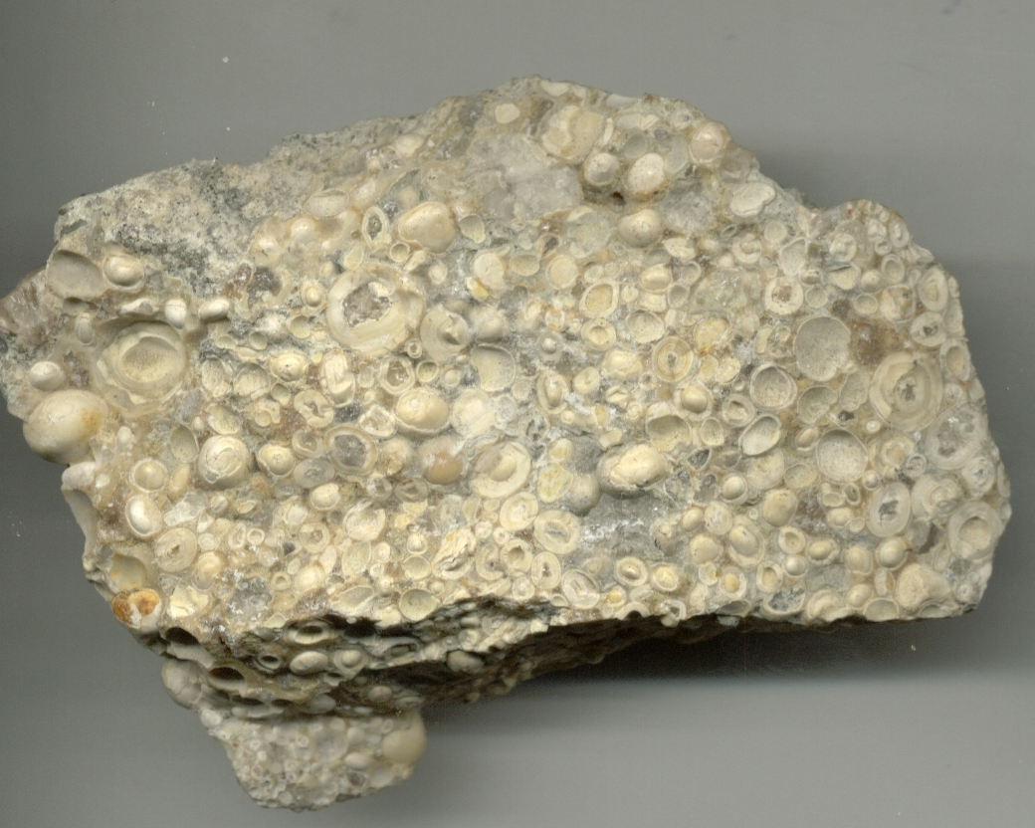
Вапняк – осадова порода, складена переважно карбонатом кальцію – кальцитом. Завдяки масовому поширенню, легкості обробки та хімічним властивостям вапняк добувається і використовується частіше, ніж інші породи, поступаючись тільки піщано-гравійним відкладенням. Вапняки бувають різних кольорів, в тому числі – чорного, але найчастіше зустрічаються породи білого та сірого кольору часто з коричневим відтінком. Густина 2,2-2,7 г/см3. Це м’яка порода, лезо ножа легко залишає подряпини. Як і ряд інших гірських порід осадового походження вапняки мають шарувату будову. Чистий вапняк складається тільки з кальциту (іноді з невеликим вмістом іншої форми карбонату кальцію – арагоніту). Мають місце і домішки. Подвійний карбонат кальцію та магнію – доломіт – як правило міститься в змінних кількостях, і можливі всі переходи між вапняком, глинистим вапняком і доломітом.

Slide 35
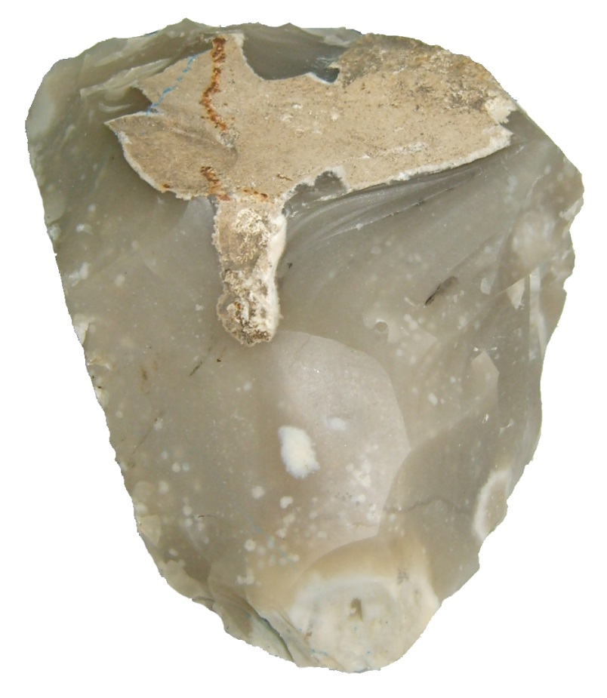
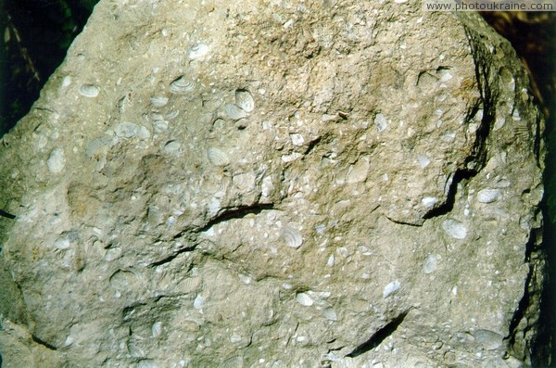
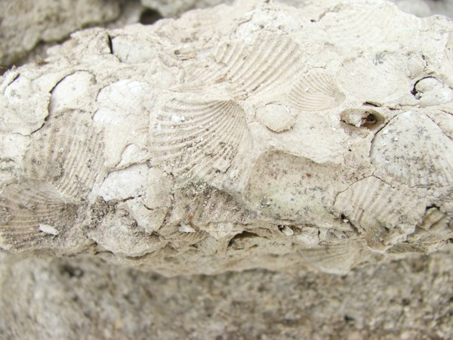
У процесі відкладення вапняку вода приносить також глинисті частинки, порода стає глинистою, стираються чіткі межі між вапняком, глинистим вапняком і глинистим сланцем. Кремінь також є звичайною домішкою. При метаморфізмі по мірі того, як перекристалізація кальциту охоплює всю породу, виникає мозаїчна структура (агрегат із чітко обмежених, щільно розташованих ізометричних зерен приблизно однакового розміру).

Slide 36
Дякуємо за увагу!!!

